Slide 1
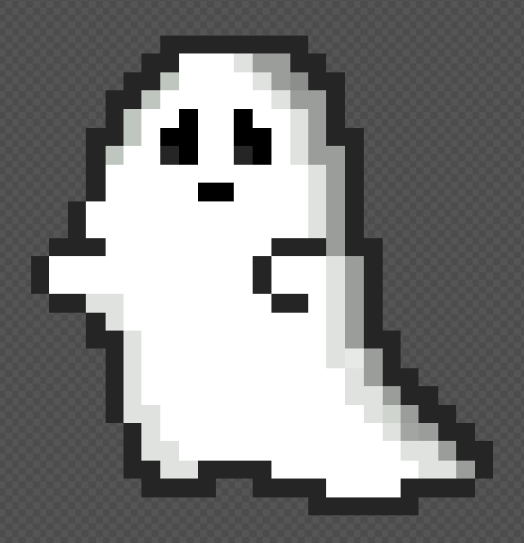
Проект по pygame
Игра “Последнее
приключение Склепика”
Воробьёв Александр, Оздоева Сата

Slide 2
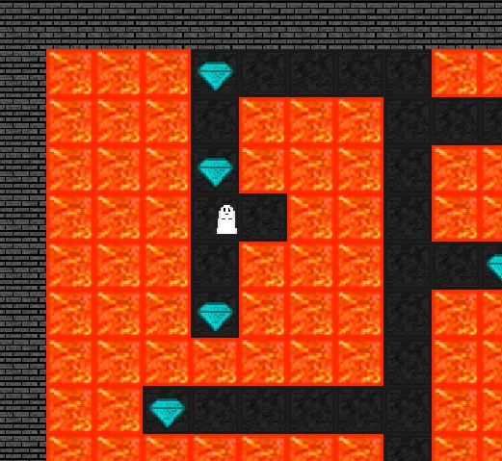
Об игре
Геймплей
Цель игры — прохождение уровней. Для того, чтобы пройти уровень необходимо подобрать ключ. А ещё можно собирать алмазы. По ходу игры рассказывается сюжет. В зависимости от действий игрока можно получить разные концовки.
Все элементы, то есть спрайты, звуки, музыка были созданы самостоятельно.

Slide 3



Реализация проекта

Slide 4
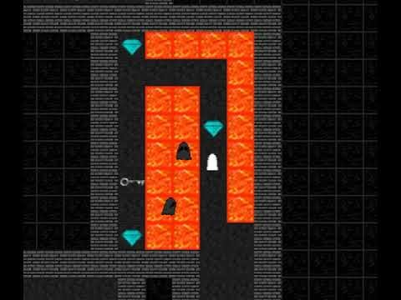
Демонстрация
Notes:
слайдик для фото-видео

Slide 5
Структура
Есть 4 файла с кодом:
main.py - Содержит в себе игровой цикл, подключаются все ресурсы для игры.
engine.py - Содержит в себе функции для управления игрой(создание уровня, сохранение и тд.)
game_objects.py - Содержит в себе классы всех игровых объектов и поведения этих объектов.
settings.py - Настройки игры и различные константы.
Папка data содержит в себе все игровые ресурсы:
Изображения
Звуки
Музыка
Шрифты
Уровни
Файл сохранения

Slide 6
Заключение
В итоге к сроку сдачи проекта мы решили все поставленные задачи и создали крутую игру
Планы на будущее:
Добавить уровни
Выложить в общий доступ

Slide 7
Спасибо за внимание!

